Slide 1

আজকের ক্লাশে স্বাগতম

Slide 2


পরিচিতি
পাঠ পরিচিতি
শিক্ষক পরিচিতি
৮ম শ্রেণি
বিষয়ঃবিজ্ঞান
উদ্ভিদের বংশ বৃদ্ধি
সময়ঃ ৫০ মিনিট
তারিখঃ ২২/০৭/২০১৯
দেববিন্দু মোড়ল
সহকারী শিক্ষক
সেন্ট পল্‌স উচ্চ বিদ্যালয়
মোংলা, বাগেরহাট

Slide 3


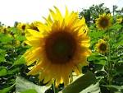

?
ফুল

Slide 4
আজকের পাঠ
সপুষ্পক উদ্ভিদের জনন অঙ্গঃ ফুল

Slide 5
আজকের পাঠ শেষে শিক্ষার্থীরা-
ফুল কত ধরণের তা বলতে পারবে।
ফুলের বিভিন্ন অংশ চিনতে ও নাম লিখতে পারবে।
ফুলের বিভিন্ন অংশ আলাদা করতে পারবে।

Slide 6
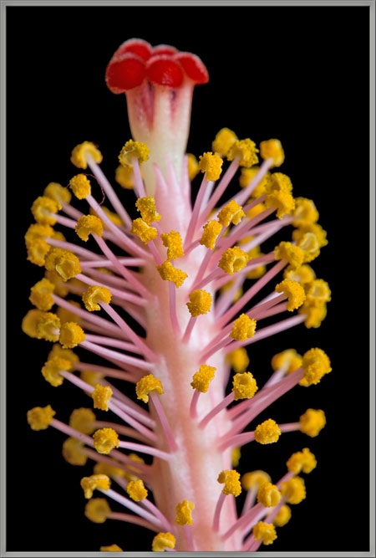
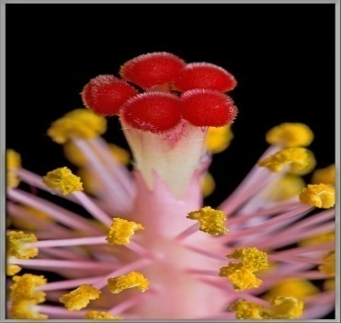
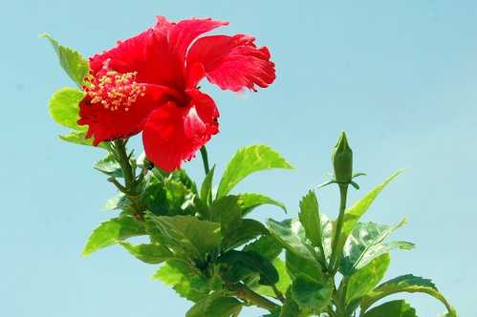
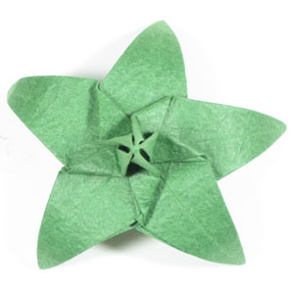

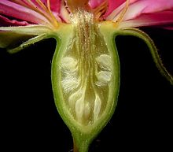
ফুলের প্রধান অংশ বা স্তবকসমূহ ও কাজঃ
এই পাঁচটি স্তবক থাকলে তাকে সম্পূর্ণ ফুল বলে। আর না থাকলে অসম্পূর্ণ ফুল।
বৃতি
কাজঃ রোদ, বৃষ্টি ও পোকা-মাকড় থেকে রক্ষা করা।
দলমণ্ডল
কাজঃ পোকা-মাকড় ও পশুপাখিকে আকর্ষন করে পরাগায়ন নিশ্চিত করা
পুংস্তবক
কাজঃ এরা সরাসরি জনন কাজে অংশগ্রহণ করে।
পুষ্পমঞ্জুরী
কাজঃ ফুলকে দৃঢ়ভাবে ধরে রাখতে সাহায্য করে।
স্ত্রীস্তবক বা গর্ভকেশর
কাজঃ এরা পুংস্তবকের মতো সরাসরি জনন কাজে অংশগ্রহণ করে।

Slide 7
একক কাজঃ
বিভিন্ন ধরণের ফুল সম্পর্কে ব্যাখ্যা কর।

Slide 8
এসো উত্তরগুলো মিলিয়ে নিই
স্তবকের উপর ভিত্তি করে ফুল দুই ধরণের যথাঃ (১) সম্পূর্ণ ফুল ও (২) অসম্পূর্ণ ফুল। সবগুলো স্তবক থাকলে সম্পূর্ণ ফুল। আর কোনো একটি স্তবক না থাকলে অসম্পূর্ণ ফুল।
আবার বৃন্ত থাকলে তাকে সবৃন্তক এবং না থাকলে অবৃন্তক ফুল বলে।

Slide 9
এসো এবার আমরা
ফুলের বিভিন্ন অংশের সাথে পরিচিত হইঃ

Slide 10
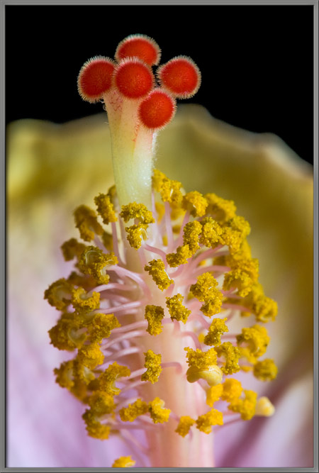

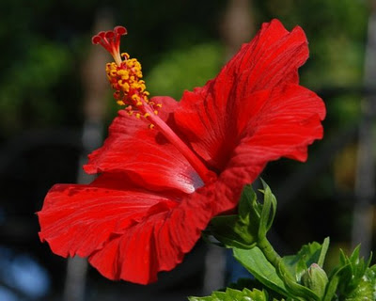
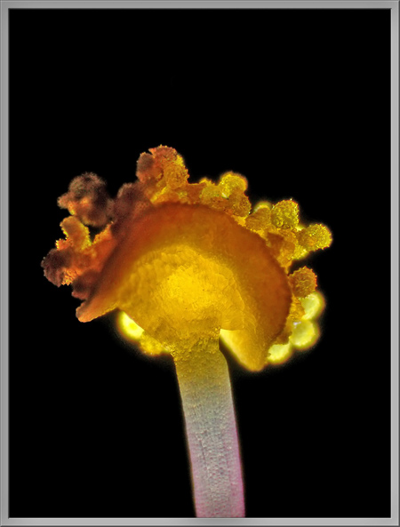
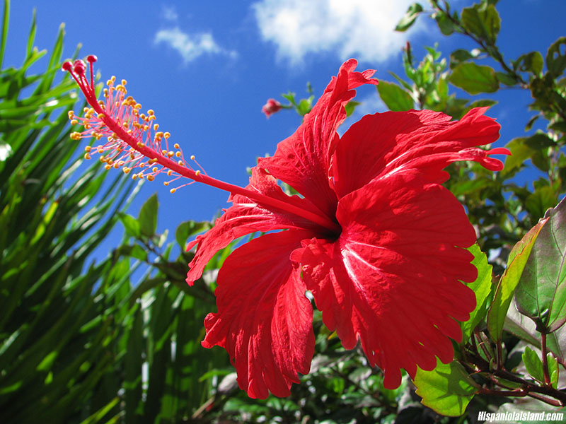
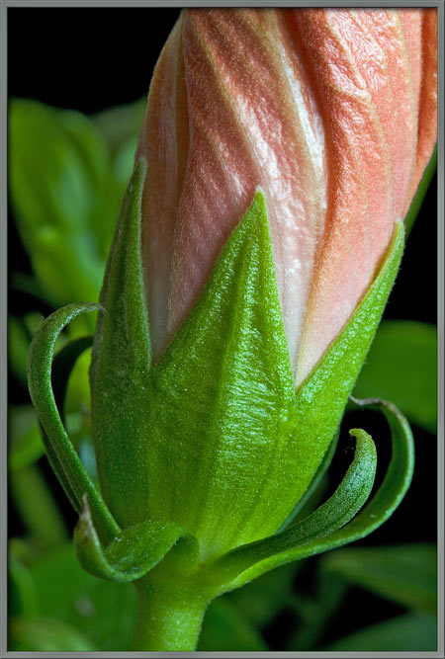
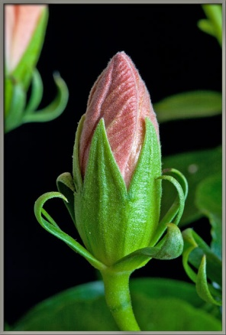

গর্ভমুন্ড
পুংকেশর
পাপড়ি বা দল
পুংরেণু
বৃতি
গর্ভাশয়
গর্ভদণ্ড
বোটা বা বৃন্ত
ডিম্বাণু
উপবৃতি

Slide 11
জোড়ায় কাজঃ
ফুলের বিভিন্ন অংশের নাম লিখ।

Slide 12
ফুলের বিভিন্ন অংশসমূহঃ
বৃতি
পাপড়ি বা দল
পুংদণ্ড
পরাগরেণু
গর্ভদণ্ড
উপবৃতি
পুংকেশর
পরাগধানী
গর্ভাশয়
গর্ভমুণ্ড

Slide 13

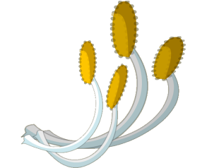
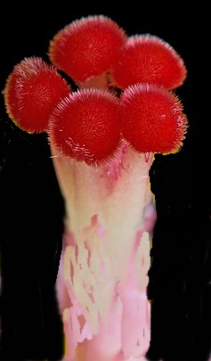
দলীয় কাজঃ
তোমাদেরকে প্রদত্ত ফুলের বিভিন্ন অংশ নিম্নের চিত্রানুযায়ী আলাদা করে সাজিয়ে রাখ।
বৃতি
পাপড়ি
পুংকেশর
গর্ভাশয়
গর্ভমণ্ড

Slide 14

মূল্যায়নঃ
দুঃখিত, আবার চেষ্টা কর
দুঃখিত, আবার চেষ্টা কর
দুঃখিত, আবার চেষ্টা কর
ধন্যবাদ, উত্তর সঠিক হয়েছে
১। উপরের চিত্রটি ফুলের কোন অংশ?
ক. বৃতি
খ. উপবৃতি
গ. পরাগধানী
ঘ. ডিম্বাশয়

Slide 15
মূল্যায়নঃ
ধন্যবাদ‍, উত্তর সঠিক হয়েছে
দুঃখিত, আবার চেষ্টা কর
দুঃখিত, আবার চেষ্টা কর
দুঃখিত, আবার চেষ্টা কর
১। নিচের কোনটি সঠিক?
i. সম্পূর্ণ ফুলের পাঁচটি স্তবক। ii. পুংস্তবক জনন কাজে অংশ গ্রহণ করে না। ও iii. ডিম্বাণু গর্ভাশয়ের বাহিরে থাকে।
ক. i
খ. i ও ii
গ. ii ও iii
ঘ. i , ii ও iii

Slide 16
মূল্যায়নঃ
১। সবৃন্তক ফুল বলতে কী বুঝ?

Slide 17

বাড়ির কাজঃ
পরাগায়নে ফুলের ভূমিকা আলোচনা কর।

Slide 18



ধন্যবাদ

